Slide 1

Linux安装

Slide 2
Linux安装
本套课程概要

Slide 3
本套课程概要
准备工作
Vmware基本配置
Linux安装及一般配置
磁盘的分区与目录挂载

Slide 4
Linux安装
准备工作

Slide 5
准备工作
1、Vmware安装
2、RedHat官网介绍->GoTo
3、安装介质和安装手册
1）安装介质->GoTo
2）安装手册->GoTo

Slide 6
Linux安装
VMware基本配置

Slide 7
Vmware基本配置
1、Vmware如何新建虚拟机
2、虚拟机的参数配置

Slide 8
Linux安装
Linux安装及一般配置

Slide 9
Linux安装及一般配置
1、语言和键盘工具
3、网络时区配置
4、磁盘分区和目录挂载
5、自带软件定制安装

Slide 10
Linux安装
磁盘分区与目录挂载

Slide 11
磁盘分区与目录挂载
c d e
1、磁盘分区类型
1）主分区（最多有4个）
2）扩展分区、逻辑分区
2、Linux下硬盘命名方式
1）IDE硬盘->hd[a-d]
2）SATA硬盘->sd[a-d]
3、Linux分区的命名方式
1）had[1-n]，hdb[1-n]，如hda1,hda2,hdb1等
2）sda[1-n]，如sda1,sda2,sda3等
1-100
100-200
200-600
c d e f g
1-100
100-200
200-600
Notes:
在分区表所在64 bytes容量中，总共分为四组记录区，每组记录区记录了该区段从开始到结束的磁道区间

Slide 12
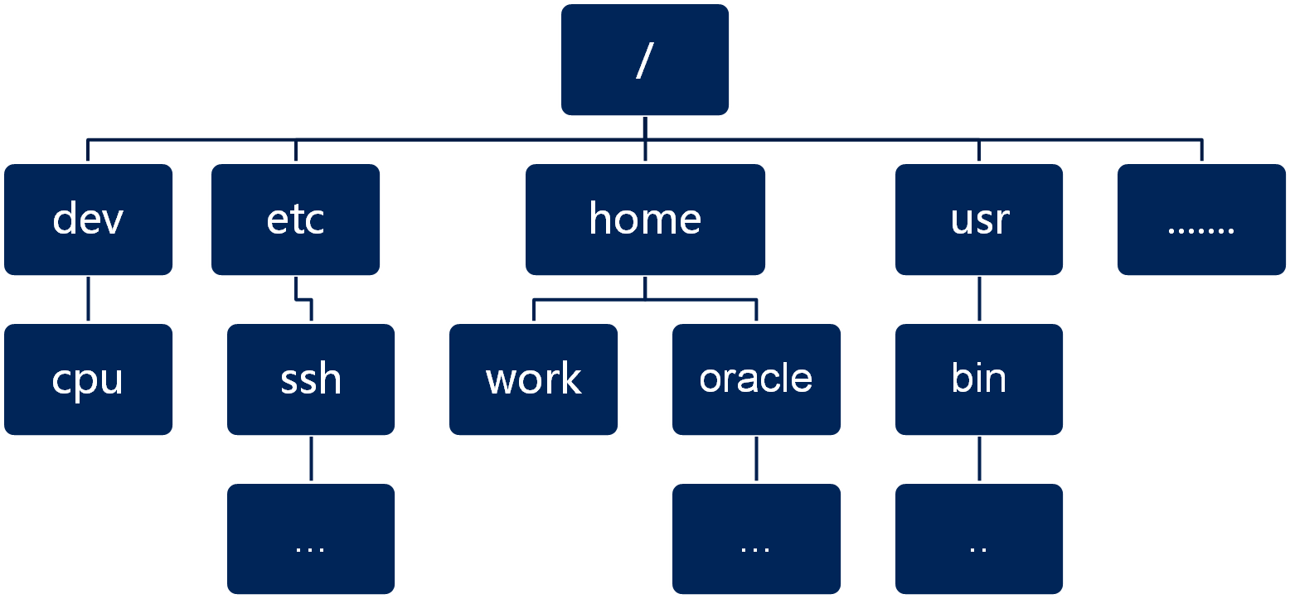
磁盘的分区与挂载
4、Linux目录树结构
/home/oracle/bin/..

Slide 13
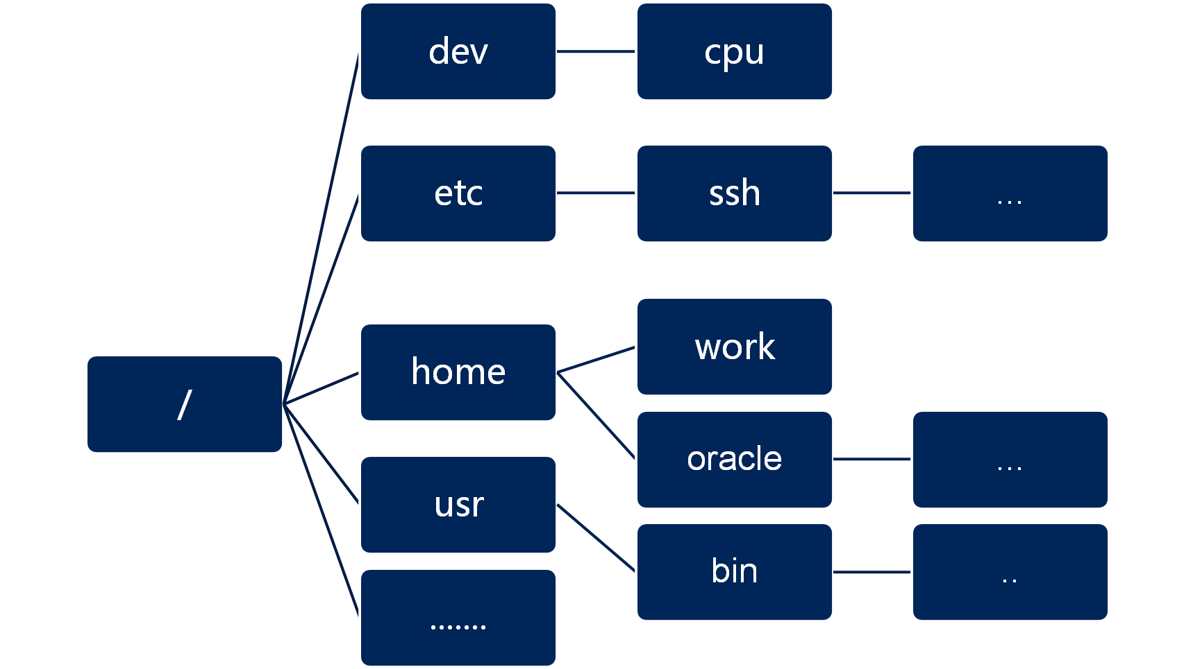

磁盘的分区与挂载
5、Linux文件系统和目录树挂载
Notes:
Linux的目录树，和windows的不同

Slide 14


